Slide 1
Jquery 动画
Effects

Slide 2
什么是动画？

Slide 4
如何实现动画？
Jquery可以创建隐藏、显示、切换、滑动以及自定义动画的很多种效果
css3&jquery
翻页效果

Slide 5
jQuery.fn.animate()
Animation
doAnimation
setInterval()
jQuery.timers
jQuery.queqe
tick (帧处理函数)
complete 回调
Tween(计算更新元素样式)
jQuery.dequeue
执行完毕

Slide 6
主要组成部分：
主循环
动画队列
Tween

Slide 7
jQuery动画effects使用下面哪个方法实现了动画定时器
A setTimeout B setInterval

Slide 8
主循环
我们知道动画都有个过渡时间，叫duration（时长），动画要做的事情就是把 duration分解成一个一个小片段，动画中用到的时间分片就是setInterval

Slide 9
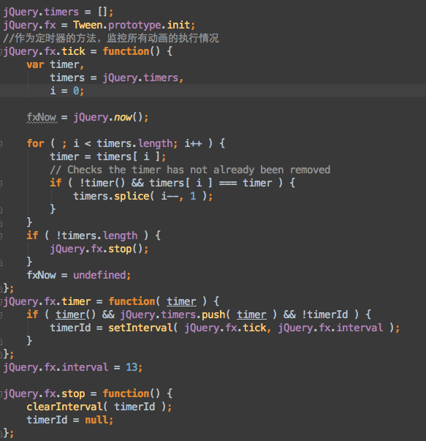

Slide 10
上面代码中用定时器就实现了所有的动画，这就是所谓的主循环
它是怎么做到的呢？我们来看Animation函数

Slide 11
我们每次使用animate来执行动画的时候都会进入到Animation这个方法中，我们可以理解为这时生成了一个动画对象。
在动画循环的每一帧中，会执行jQuery.timers中所有的tick，它使每个动画在每一帧中都有一次执行更新的机会。
它是什么时候进入都Animation这个方法中的呢

Slide 12
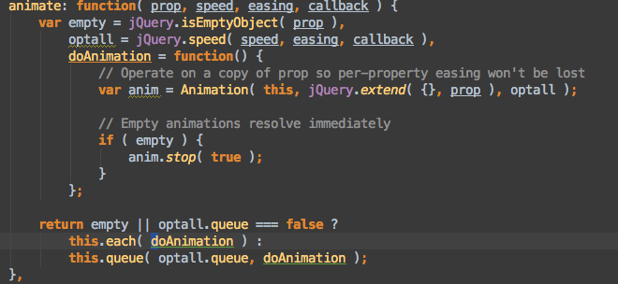

Slide 13
Animate 对doAnimation方法进行了入列的操作

Slide 14
动画队列
当一个对象添加了多次动画效果时，后添加的就会被放到动画队列中，等前面的动画完成后再去执行
下面我们来分析一组动画：

Slide 15
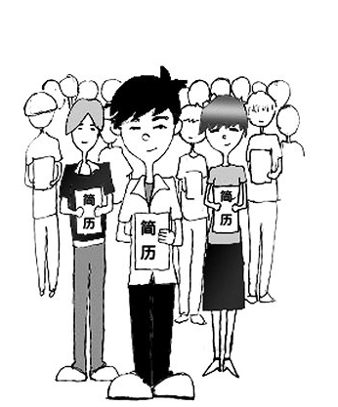
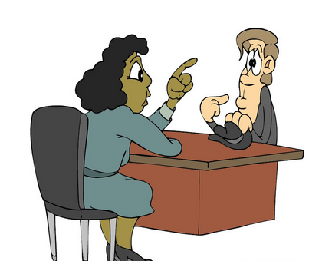

Slide 16
有时间参数的，是肯定需要执行动画的，同一个dom上面有多个动画，那就意味着需要队列来管理执行顺序
动画的实例方法：
this.queue( optall.queue, doAnimation );

Slide 17
当一个动画执行完毕后，必须有一个回调去通知把这个队列中下一个要执行的取出来，然后删除这个占位符，依次循环
动画的执行依赖queue和dequeue，在开始和结束做一个流程的控制

Slide 18
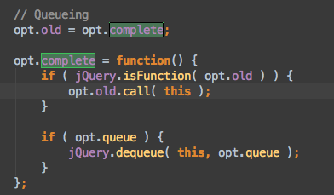

Slide 19
当我们调用animate动画函数时，如果设置了时间参数，是否需要执行Animation方法？（例：$(‘p’).show(2000)）
A 是 B 否

Slide 20
Tween
Tween 主要计算和更新元素的样式

Slide 21
以下哪位帅哥离我们最近，经常在我们身边出现？
A 都教授 B 雷骏 C长腿欧巴

Slide 22
Thanks

